Slide 1

Hordozható neutronforrások működése
és alkalmazása
Sugárzások kölcsönhatása az anyaggal
Készítette: Harangozó Márta (A0KZG0)
Balázs Bernadett (ARH1DA)
Budapest, 2014. április 22.

Slide 2
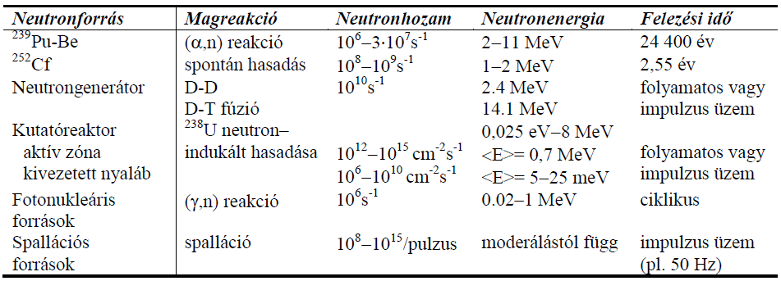
Bevezetés
neutronforrás fogalma
neutronok
1.Táblázat: Neutronforrások

Slide 3
²³⁹Pu-Be neutronforrás
az (α,n) magreakciók
α részecske források
a Pu-Be vegyület
a magreakció alapja:

Slide 4
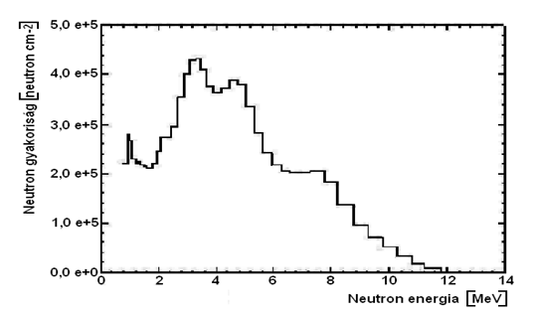
Neutron energia gyakorisága
neutronok lassítása

Slide 5
Neutrongenerátorok
végbemenő magreakciók:
neutronok energiája
neutronhozam állandó vizsgálata
    hatáskeresztmetszet megállapítása
  α-részecske detektálás

Slide 6
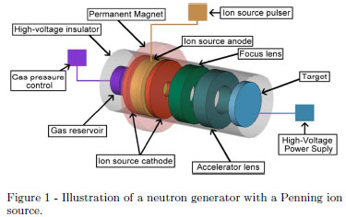
Neutrongenerátorok felépítése
  ionforrás
  több követelmény
  Penning típusú ionforrás
  gyorsító cső
  homogén elektromos mező
  3 fő feladat
  target
    fém-hidrid réteg
    bombázás
  lencsék
  tápegység
Forrás: http://www.scielo.br/

Slide 7
Sealed tube neutrongenerátorok
14 MeV energiájú neutronok
Részei:
Penning ionforrás
trícium target
deutérium-trícium gázkeverék töltet
készülék élettartama nő
meghatározott gáznyomás kell

Slide 8
Alkalmazás
PGNAA ( Prompt gamma neutron activition analysis)
  kémiai lőszerek
késeltetett neutron számlálásos módszer
  fűtőelem és start-up források szkennelése
NAA (neutron activation analysis)
  Brachytherápiás rákkezelés
geofizika
  leereszthető szondák
neutronos radiográfia
  roncsolásmentes vizsgálat
  2D-s kép

Slide 9
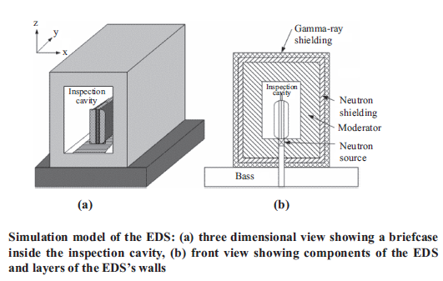
EDS (Explosive Detektor System)
gyors neutron alkalmazása
nitrogén detektálás
10,8 MeV karakterisztikus gammasugárzás
optimális méret fontos

Slide 10
Köszönjük a figyelmet!

